Slide 1
第5章 存储层次
张晨曦 刘依

Slide 2
5.1 存储器的层次结构
5.2 Cache基本知识
5.3 降低Cache失效率的方法
5.4 减少Cache失效开销
5.5 减少命中时间
5.6 主存
5.7 虚拟存储器
5.8 Alpha AXP 21064存储层次

Slide 3
5.1 存储器的层次结构
5.1.1 从单级存储器到多级存储器
从用户的角度来看，存储器的三个主要指标：
  容量、速度和价格（指每位价格）
人们对这三个指标的要求
  容量大、速度快、价格低
三个要求是相互矛盾的
    速度越快，每位价格就越高；
    容量越大，每位价格就越低；
    容量越大，速度越慢。

Slide 4
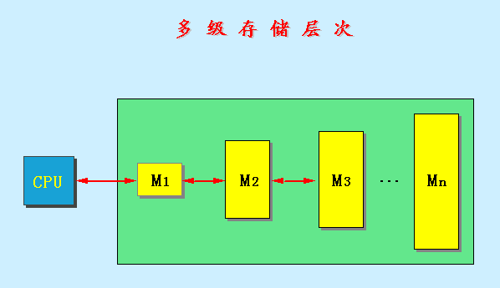
5.1 存储器的层次结构
解决方法
  采用多种存储器技术，构成所谓的存储层次。
演示 (局部性原理)
多级存储层次

Slide 5
5.1 存储器的层次结构
5.1.2 存储层次的性能参数
C，H，T_{A}
  假设：S ── 容量
  T_{A} ── 访问时间
  C ── 每位价格
  下面仅考虑由M₁和M₂构成的两级存储层次：
    M₁的参数：S₁，T_{A1}，C₁
    M₂的参数：S₂，T_{A2}，C₂

Slide 6
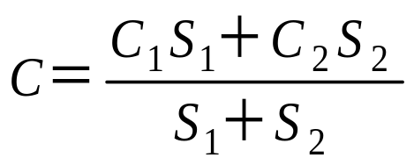
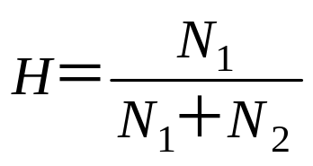
5.1 存储器的层次结构
每位价格C
命中率H 和失效率F
  命中率：CPU访问存储系统时，在M₁中找到所需信息的概率。
    N₁ ── 访问M₁的次数
    N₂ ── 访问M₂的次数
  失效率 ：F＝1－H

Slide 7
5.1 存储器的层次结构
平均访问时间T_{A}
  T_{A} ＝ HT_{A1}＋（1－H）（T_{A1}＋T_{M}）
  ＝ T_{A1}＋（1－H）T_{M}
  或 T_{A} ＝ T_{A1}＋FT_{M}
  分两种情况来考虑CPU的一次访存：
    当命中时，访问时间即为T_{A1}（命中时间）
    当不命中时，情况比较复杂。
    不命中时的访问时间为：T_{A2}＋T_{B}＋T_{A1}＝T_{A1}＋T_{M}
    T_{M} ＝T_{A2}＋T_{B}
      失效开销T_{M}：从向M₂发出访问请求到把整个数据块调入M₁中所需的时间。
      传送一个信息块所需的时间为T_{B}。

Slide 8
5.1 存储器的层次结构
5.1.3 “Cache－主存”和“主存－辅存”层次
从主存的角度来看
    “Cache－主存”层次：弥补主存速度的不足
    “主存－辅存”层次： 弥补主存容量的不足
“Cache—主存”层次
  主存与CPU的速度差距
  “Cache－主存”层次
“主存－辅存”层次

Slide 9
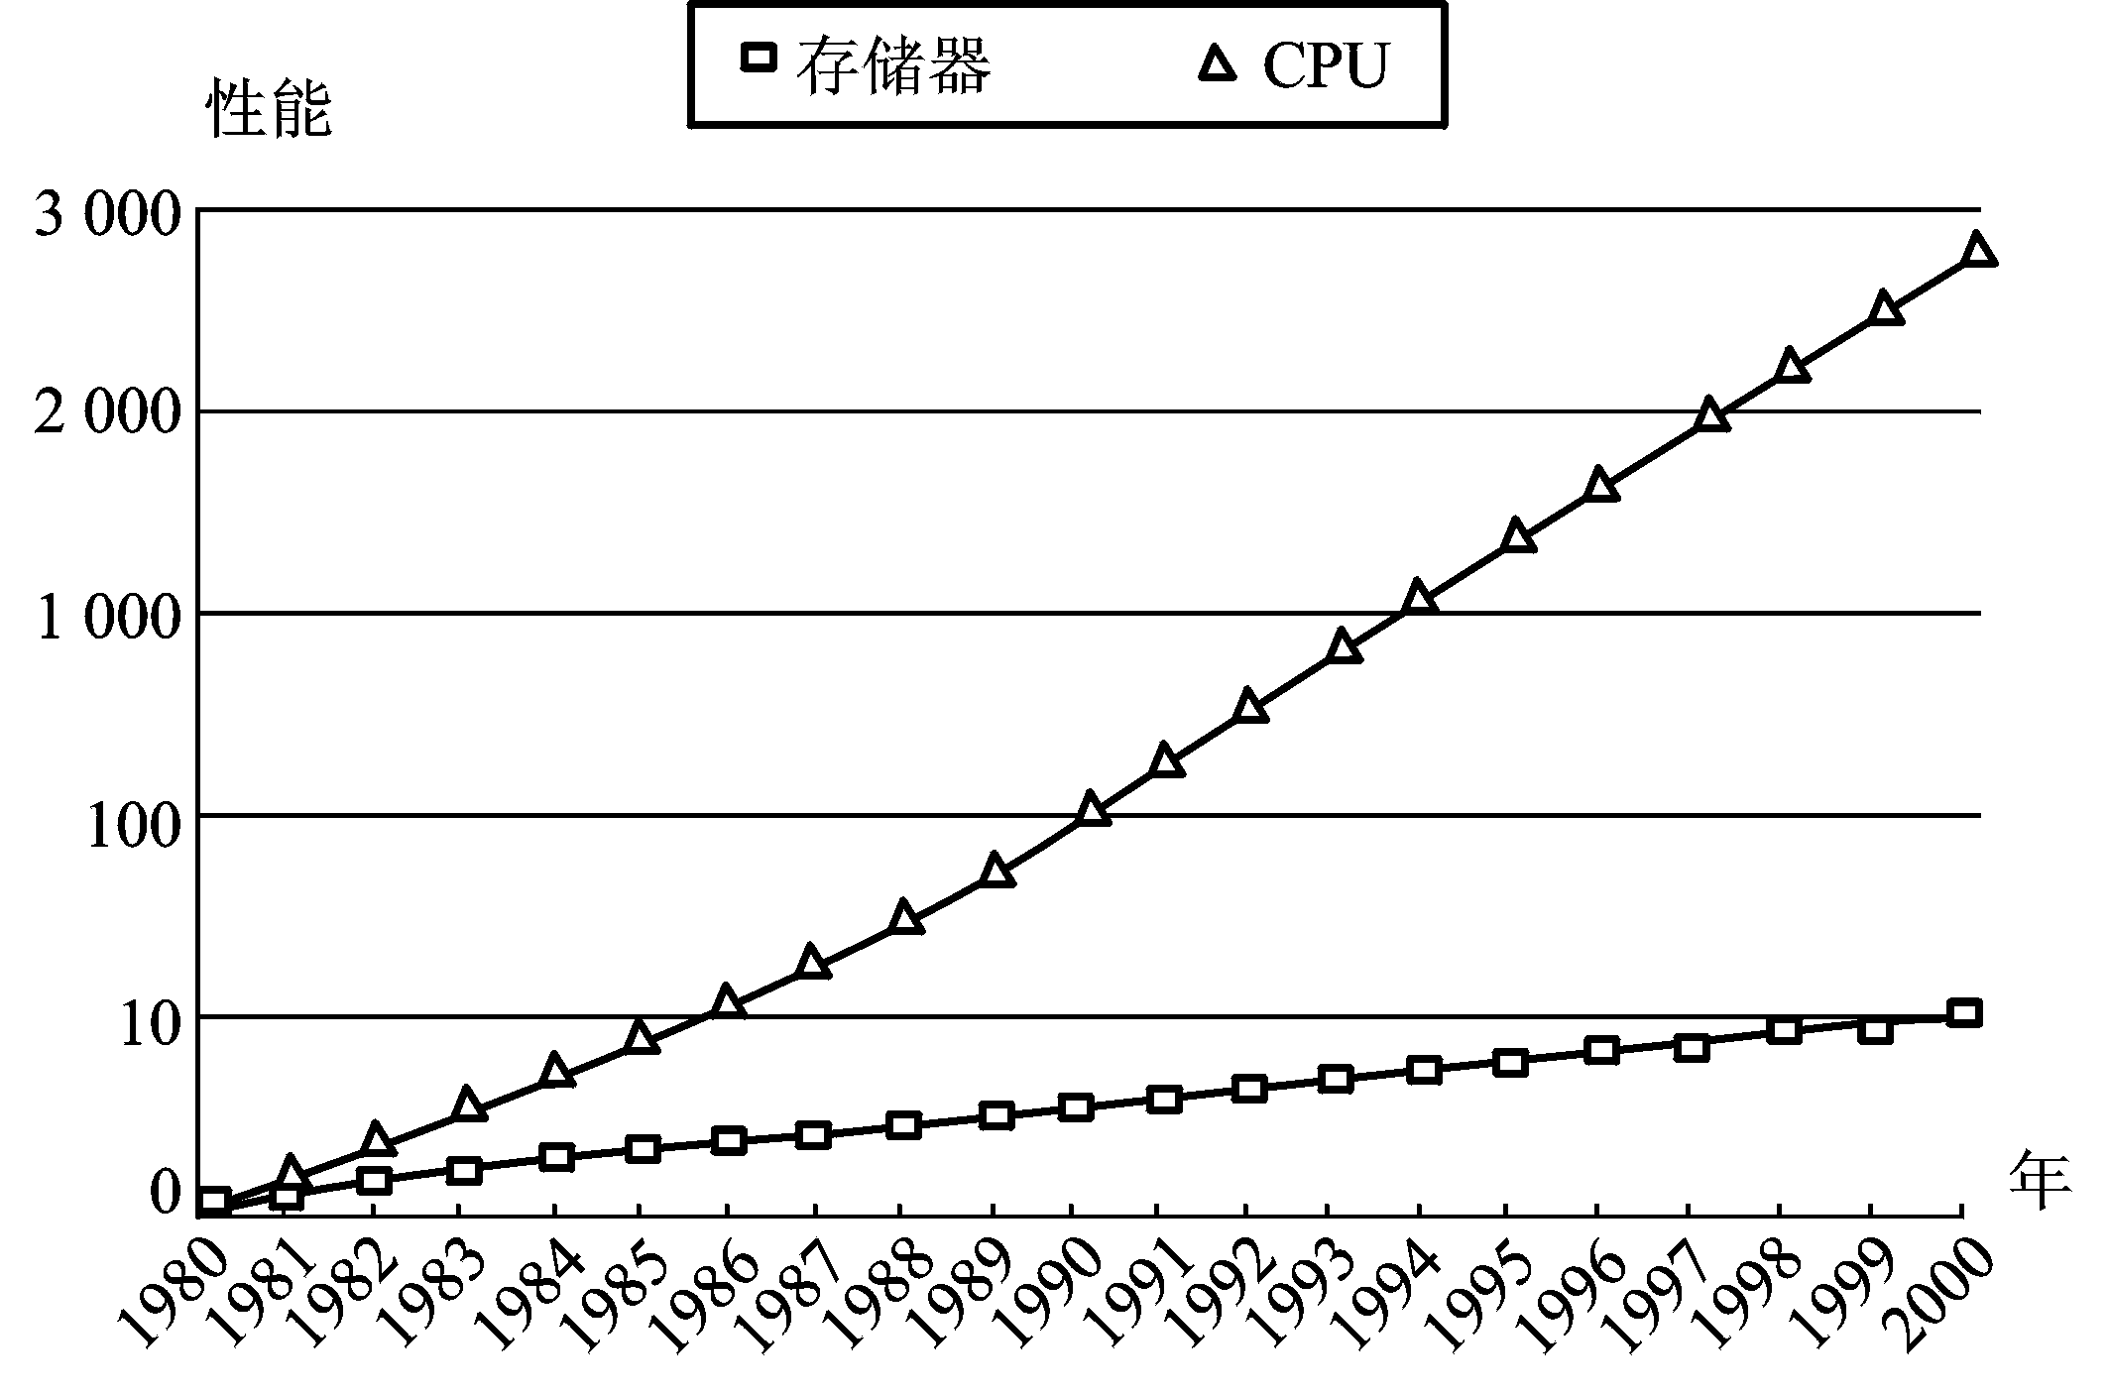
5.1 存储器的层次结构
1980年以来存储器和CPU性能随时间而提高的情况
（以1980年时的性能作为基准）

Slide 10
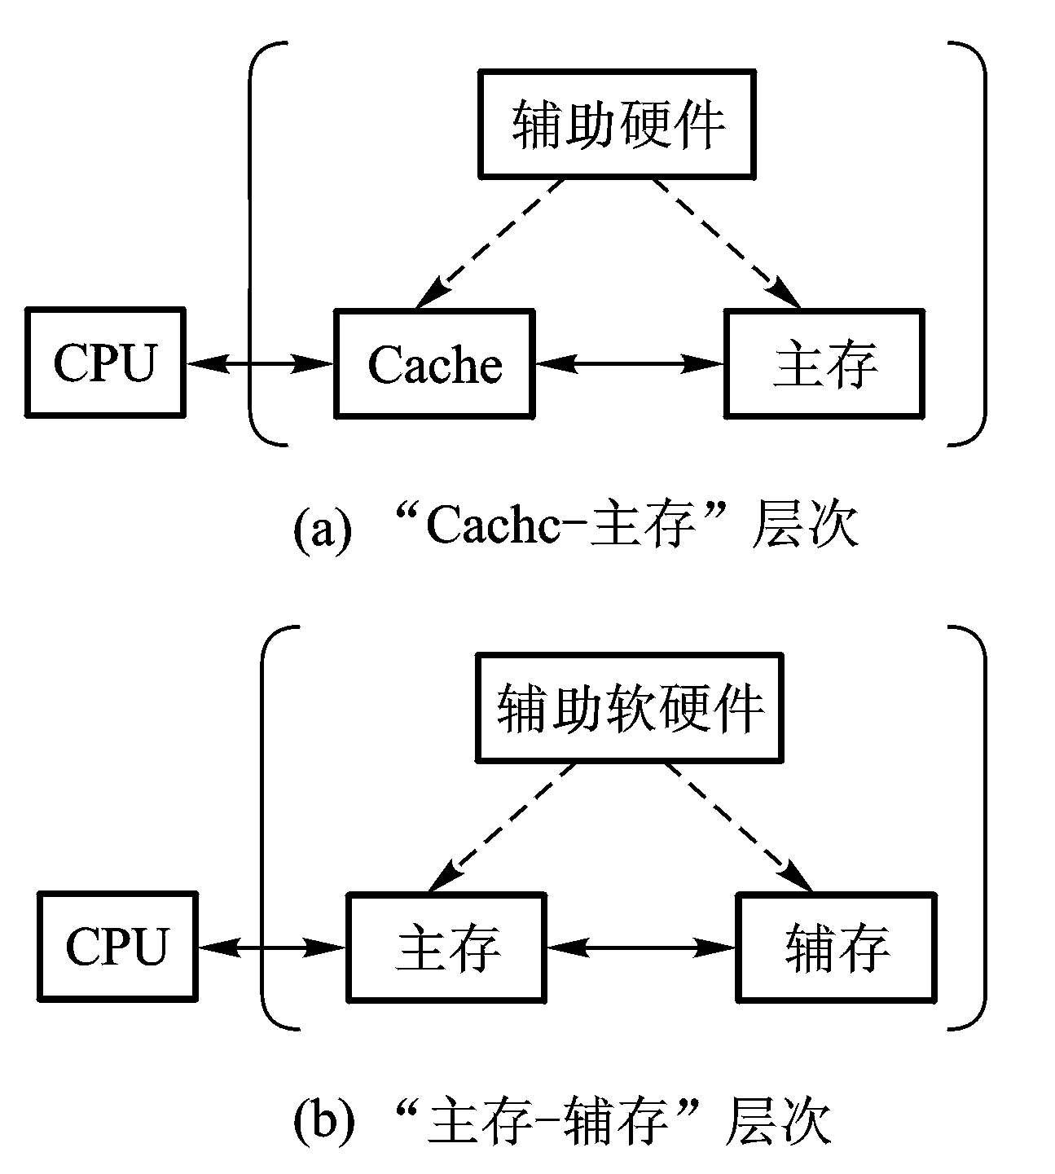
5.1 存储器的层次结构
两种存储层次

Slide 11
5.1 存储器的层次结构
“Cache－主存”与“主存－辅存”层次的区别
存储层次
“Cache －主存”层次
“主存－辅存”层次
比较项目
目 的
为了弥补主存速度的不足
为了弥补主存容量的不足
存储管理实现
主要由专用硬件实现
主要由软件实现
访问速度的比值
(第一级和第二级)
几比一
几百比一
典型的块(页)大小
几十个字节
几百到几千个字节
CPU对第二级的
访问方式
可直接访问
均通过第一级
失效时CPU是否切换
不切换
切换到其他进程

Slide 12
5.1 存储器的层次结构
5.1.4 存储层次的四个问题
当把一个块调入高一层(靠近CPU)存储器时，
可以放在哪些位置上?
    （映像规则）
当所要访问的块在高一层存储器中时，如何
找到该块?
    （查找算法）
当发生失效时，应替换哪一块？
    （替换算法）
当进行写访问时，应进行哪些操作?
    （写策略）

